Slide 1

Игра по правилам дорожного движения для дошкольников
« Водитель – пешеход.»
Подготовили: Гинтер А.А., Прошина М.В.

Slide 2

ОБОРУДОВАНИЕ:
Магнитное игровое поле (рисунок выполнен на стене в группе магнитными красками)
Магнитные картинки (машины, люди, светофоры, дорожные знаки)

Slide 3
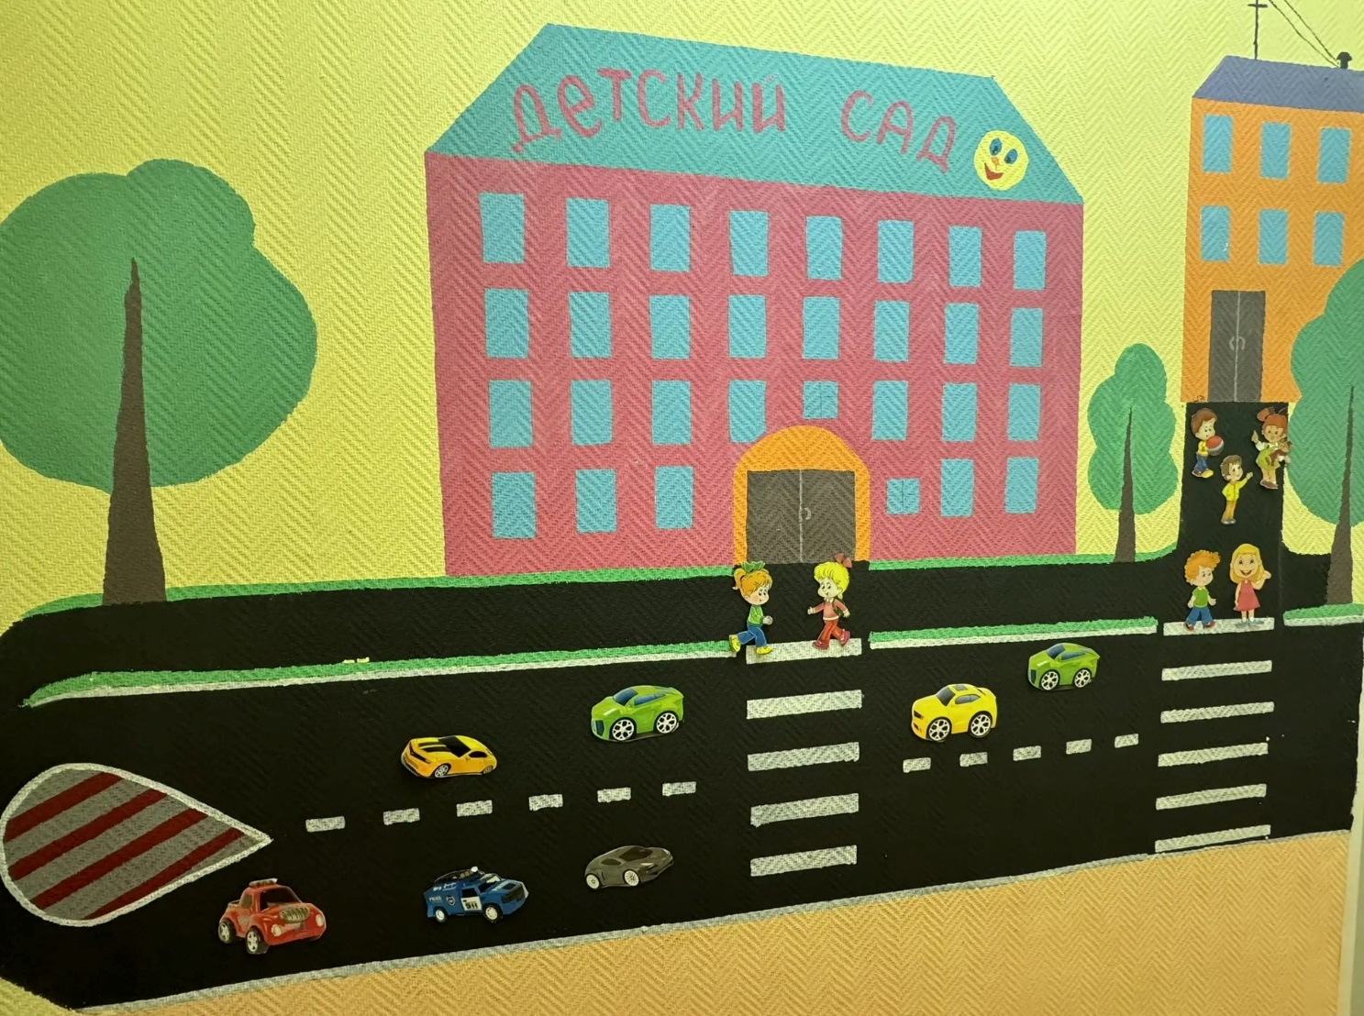

Slide 4
ЦЕЛИ:
Сформировать у дошкольников основы безопасного поведения на дорогах.
Сформировать устойчивые навыки безопасного поведения на улице и дороге.
Воспитывать культуру участника дорожного движения (пешехода, пассажира, водителя).

Slide 5
ЗАДАЧИ:
Отработать алгоритмы действий в типовых дорожных ситуациях (переход по «зебре», ожидание транспорта, сигналы светофора)
Научить различать опасные и безопасные места для игр.
Закрепить навыки ориентирования по знакам и сигналам светофора в игровой моделированной среде.

Slide 6
ПРАВИЛА ИГРЫ:
ПОДГОТОВКА:
1. Разместить карточки с дорожными знаками в соответствующих зонах.
2. Назначить регулировщика, который будет следить за соблюдением правил дорожного движения и сигналами светофора.
3. Раздать картинки машин и людей (выбору детей).

Slide 7
ОСНОВНЫЕ ПРАВИЛА :
Все водители стоят на линии начала движения.
По сигналам светофора совершают движение.
Выполнение правил на перекрестке (остановиться, посмотреть «налево-направо», проехать, если нет пешеходов.
Соблюдение правил на пешеходном переходе (остановиться перед «зеброй», пропустить пешеходов).

Slide 8
ОСНОВНЫЕ ПРАВИЛА :
5. Выполнение требований дорожных знаков, называя их.
6. Нарушение фиксирует регулировщик.
7. Завершение движения (добраться до назначенной точки).

Slide 9
ИТОГ:
1.Регулировщик показывает все зафиксированные нарушения.
2. Дети, которые пошли путь без нарушений , получают звание «Лучший водитель», «Лучший пешеход».

Slide 10


